Slide 1

МБДОУ детский сад «Светлячок» с. Хову-Аксы
Подготовила:
Воспитатель общеразвивающей группы
Шораана Васильевна Дажылык

Slide 2
Дидактическая игра по математике
Цель: Ознакомление детей с основными геометрическими фигурами
Задачи:
Учить детей выделить фигур с помощью зрительного анализатора

Slide 3
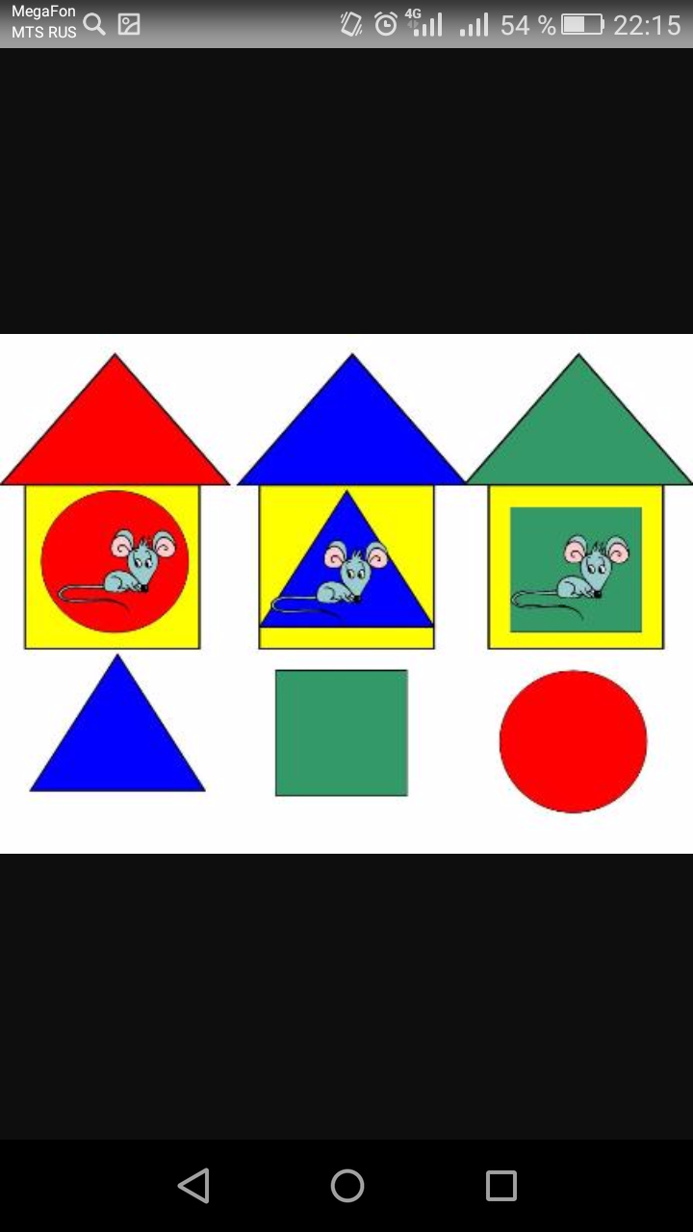

Slide 4
